Slide 1
ОТРАСЛЕВОЙ КАЛЕНДАРЬ
НА 2019 год
Нестандартная, запоминающая реклама, работающая на Вас
в течение года
Контакты: тел.: + 7 (499) 267-40-10/15 доб. 202 e-mail: rn@vedomost.ru моб.: + 7 (916) 915-03-69

Slide 2
Пакет «СТАНДАРТ»
Страница месяца
Изображение продукции/услуги вашей компании в стиле календаря.
Логотип вашей компании, слоган, контакты
Логотип на обложке
Страница месяца
Модульная реклама на обороте месяца
70 000 руб
Обложка календаря
Логотип вашей компании среди других логотипов компаний
Модульная реклама
вашей компании на обороте вашего месяца
Контакты: тел.: + 7 (499) 267-40-10/15 доб. 202 | e-mail: rn@vedomost.ru | моб.: + 7 (916) 915-03-69

Slide 3
Пакет «ПРЕМИУМ»
Первая
и последняя страницы
Текстовая информация
о вашей компании, логотип
и изображение;
модульная реклама
Логотип на обложке
Первая и последняя страницы о компании
Календари на 2019-2020 гг
Страница месяца
Модульная реклама на обороте месяца
Модульная реклама
Календарные сетки
(2019 и 2020 гг)
Ваша реклама
на 1/3 полосы
200 000 руб
Обложка календаря
Логотип вашей компании
на 1/5 полосы наверху
Страница месяца
Изображение продукции/услуги вашей компании в стиле календаря.
Логотип вашей компании, слоган, контакты
Модульная реклама
вашей компании на обороте вашего месяца
Контакты: тел.: + 7 (499) 267-40-10/15 доб. 202 | e-mail: rn@vedomost.ru | моб.: + 7 (916) 915-03-69

Slide 4
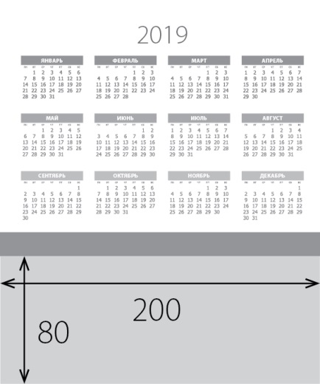
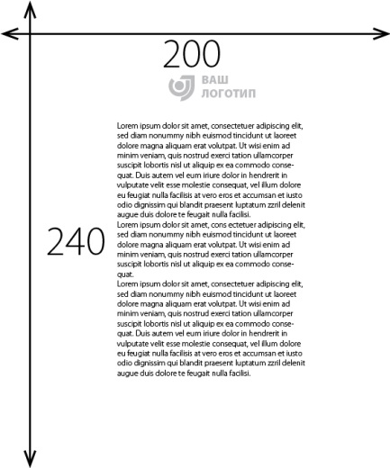
Размеры
календаря
Страница месяца
Модульная реклама
Календарные сетки
Первая
страница
Контакты: тел.: + 7 (499) 267-40-10/15 доб. 202 | e-mail: rn@vedomost.ru | моб.: + 7 (916) 915-03-69

